Slide 1




(Tiết 3+4)

Slide 2
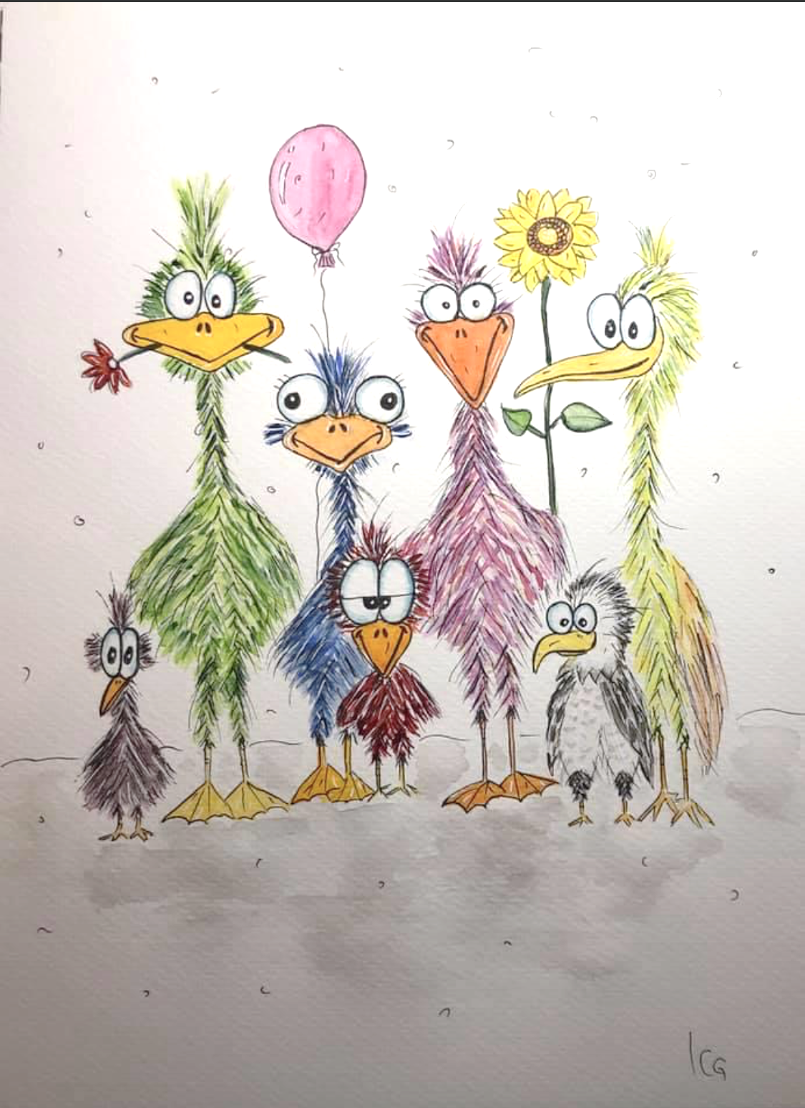




Slide 3



Quan sát các tác phẩm mĩ thuật dưới đây và cho biết:
+ Vật liệu tạo hình sản phẩm
+ Màu sắc và hình dáng

Slide 4




Slide 5

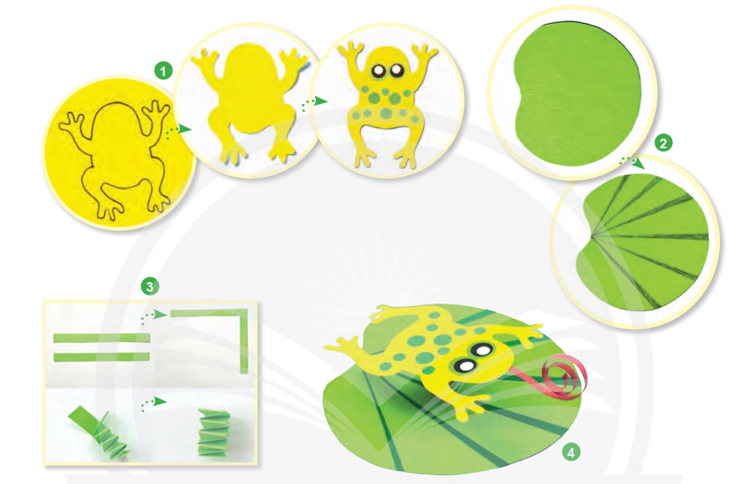
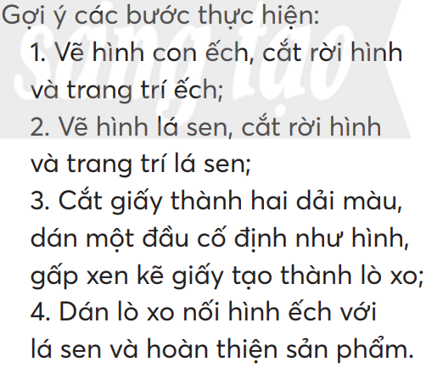

Slide 6
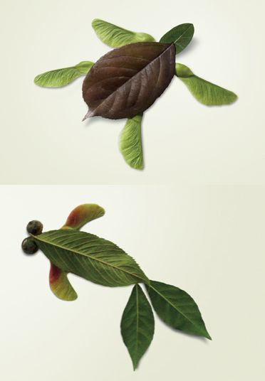
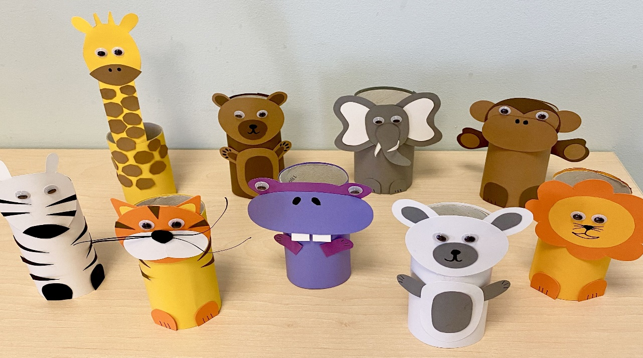
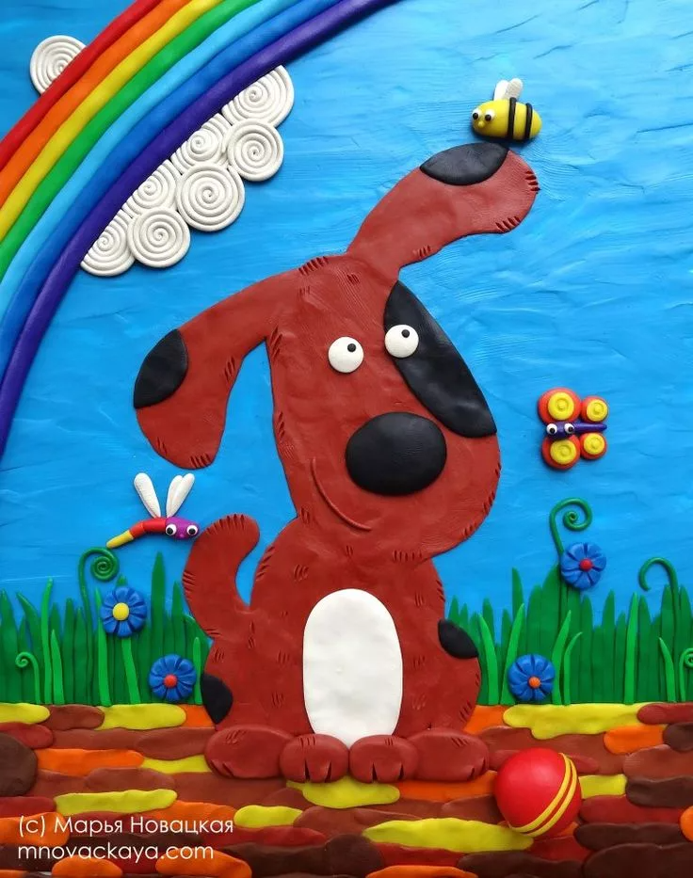
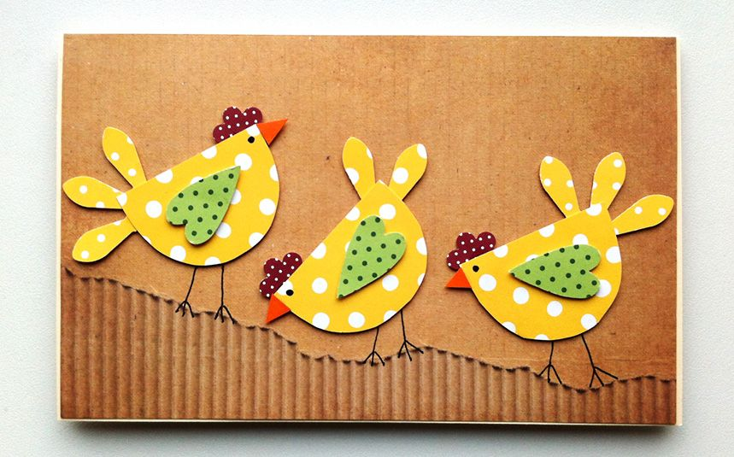
Tham khảo sản phẩm mĩ thuật

Slide 7
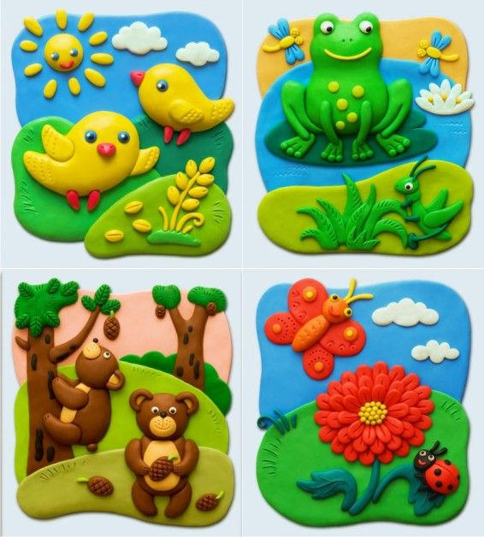




Slide 8

Góc chia sẻ sản phẩm

Slide 9



Slide 10
